Slide 1
Mobil Programlama- Flutter Tasarım
Dr. Buket işler

Slide 2
İçerik
Row– Column-Stack
MainAxisAlignment
CrossAxisAlignment
MainAxisSize
Center
Align
SizedBox
Spacer
Padding
Expanded
Özelleştirilmiş Widget
Çoklu Ekran Desteği
Icon Oluşturma

Slide 3
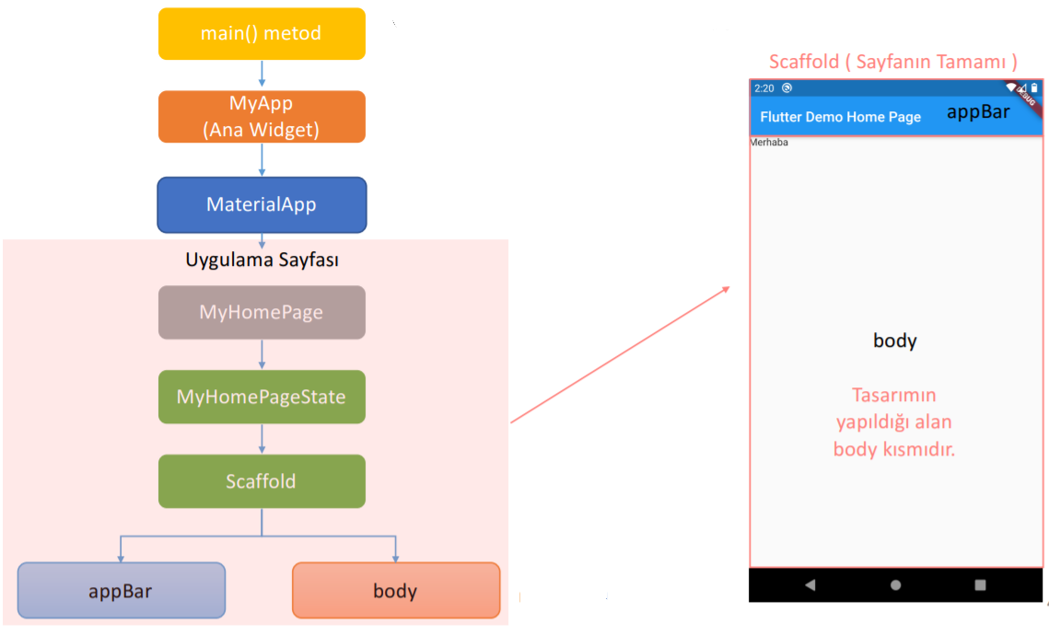
Uygulama Yapısı

Slide 4
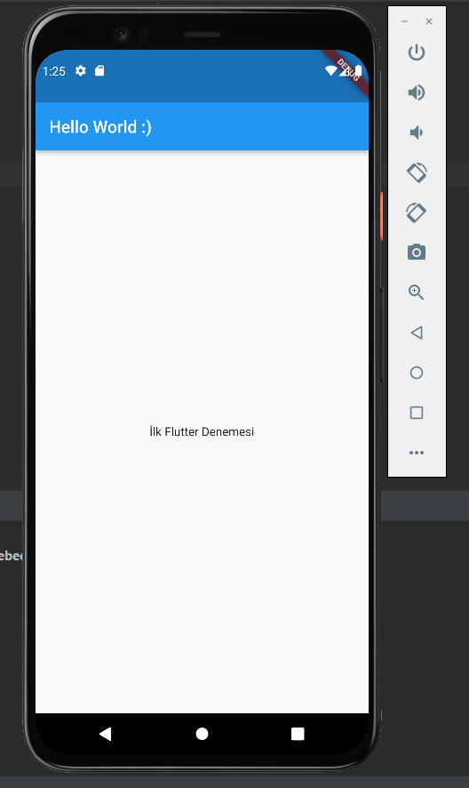
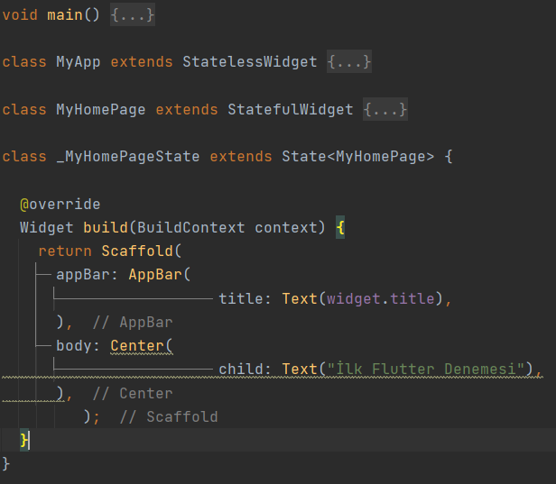
Scaffold(Sayfanın Tamamı)
AppBar
Body
Sayfanın Tasarımının Yapıldığı Alan

Slide 5
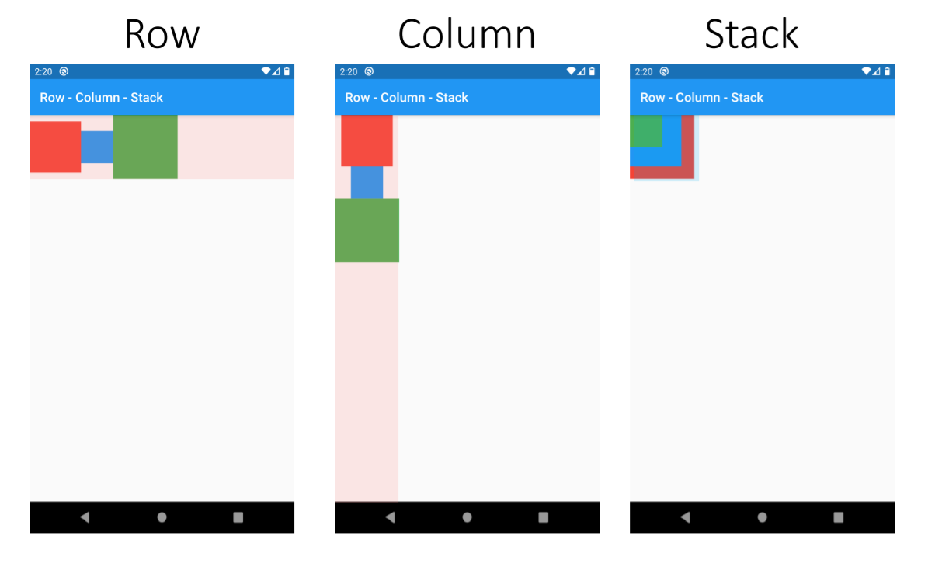
Row– Column-Stack
Flutter da 3 adet tasarım alt yapısı var.
Düşeyde alt alta olacak şekilde gözükürler
Widgetlara üst üste gelecek şekilde hizalanırlar.
Yatayda yan yana olacak şekilde gözükürler

Slide 6
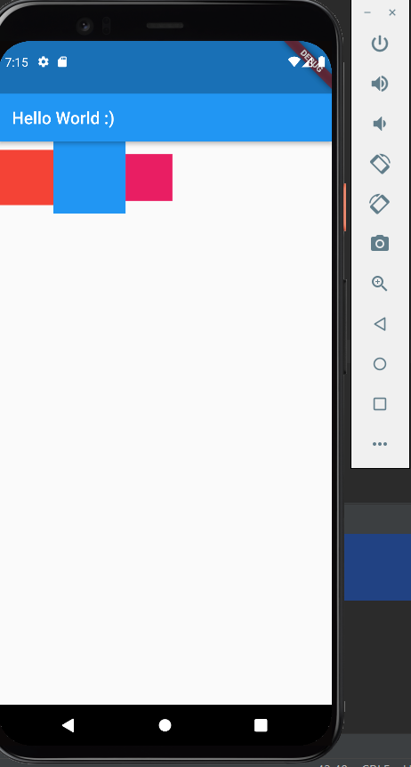
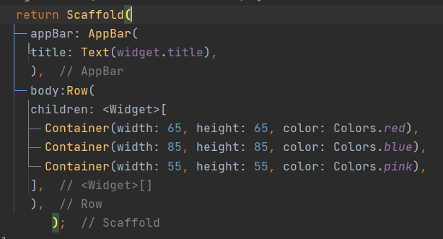
ROW
Widgetların yan yana durmasını sağlar.
Varsayılan başlangıç noktası sol üst köşedir.
Boyutu içindeki widgetlara göre değişir.

Slide 7
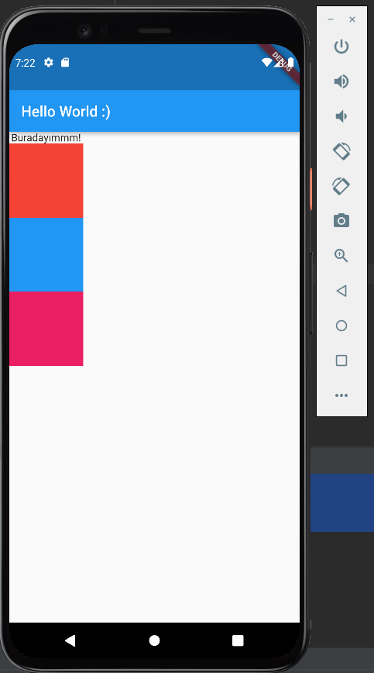
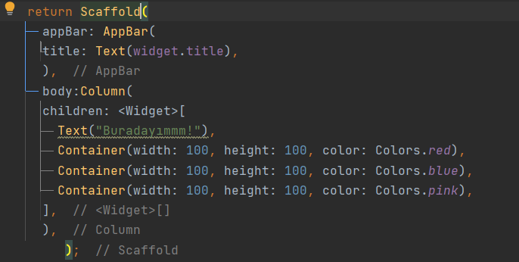
COLUMN

Slide 8
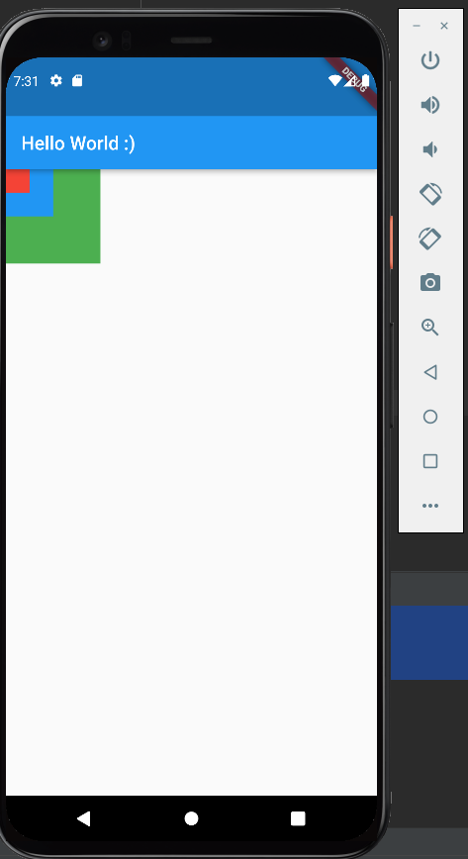
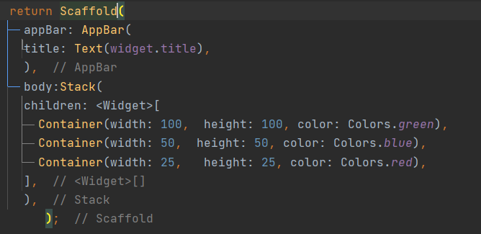
STACK

Slide 9
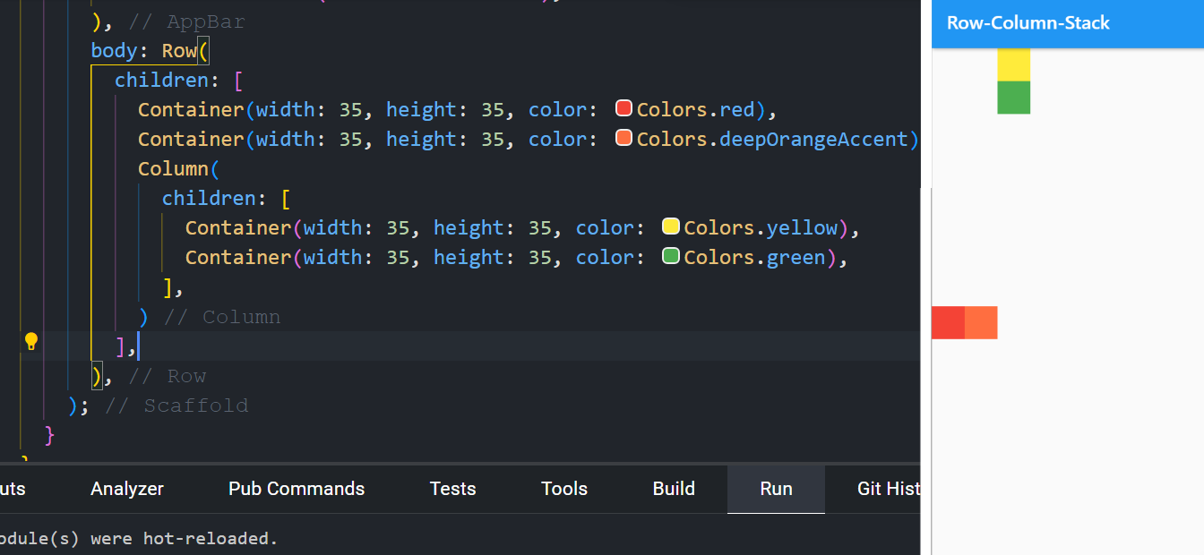
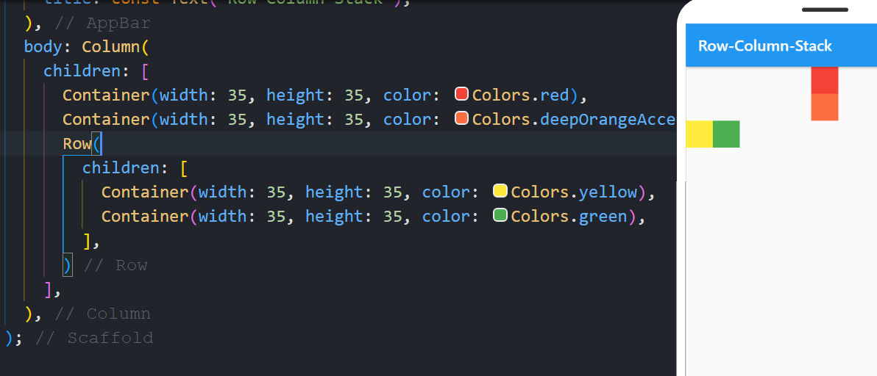
Karışık Kullanımı
Row Bazında Sıralandı
Column Bazında Sıralandı

Slide 10
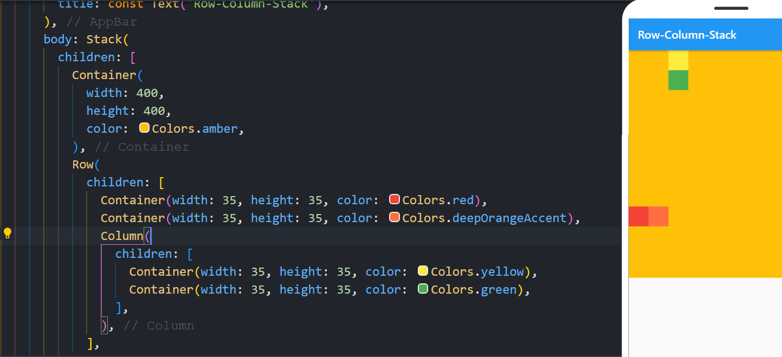
Karışık Kullanımı

Slide 11
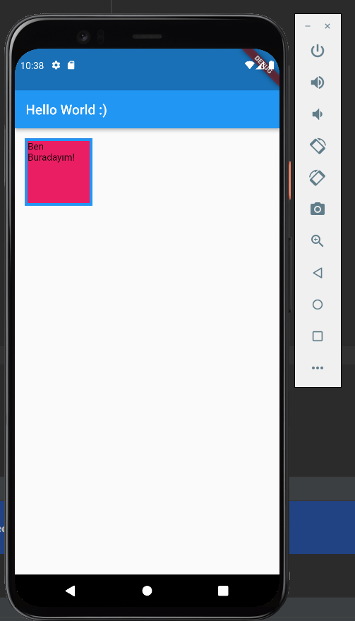
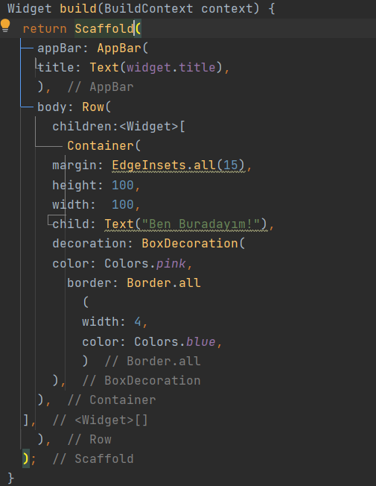
Container Özelleştirme
Görsel nesneler için alan oluşturmak ve bu alan ile görsel nesneye özellikler tanımlamak için kullanılır.

Slide 12
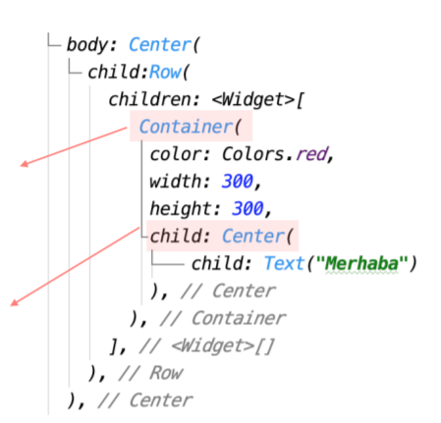
Tasarım Alanı Kodlama Mantığı
Flutter içinde herşey widget olarak tanımlanır. Tasarım yapılarının genel ismi widget’tır.
Kodlamalar iç içe bir yapı ile ilerlemektedir.
Eğer Row veya Column altına birden fazla widget eklenecekse children:<Widget>[ yapısı ile eklenir.
children:<Widget>[ altında child ile başlanmaz direk widget ismi yazılır. children: <Widget>[ dizidir ve içindeki child olacağı için child ile belirtilmesine gerek yoktur.
children: <Widget>[ altına widget eklenmiş ise ve bu widget içine de başka bir widget eklenecekse child ile başlanır.

Slide 13
Row & Column
İçeriği Hizalama İşlemleri
#MainAxisAlignment
#CrossAxisAlignment
# MainAxisSize

Slide 14
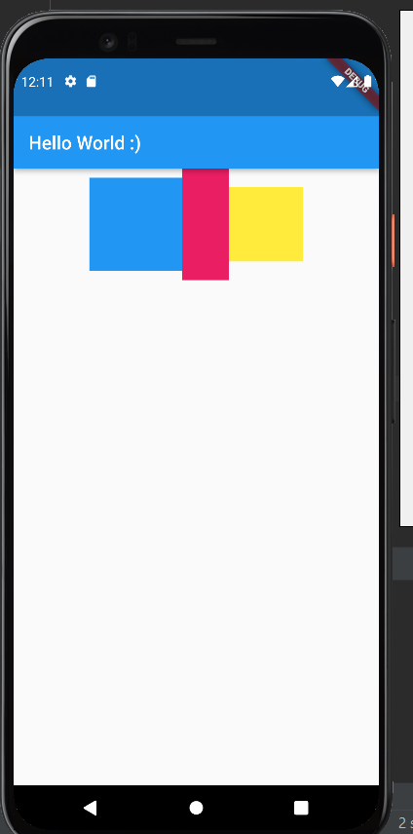
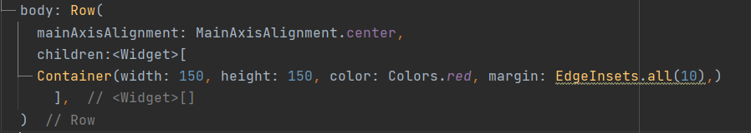
MainAxisAlignment
Row veya Column içinde Row ise yatayda , column ise dikeyde hizalama yapılır

Slide 15
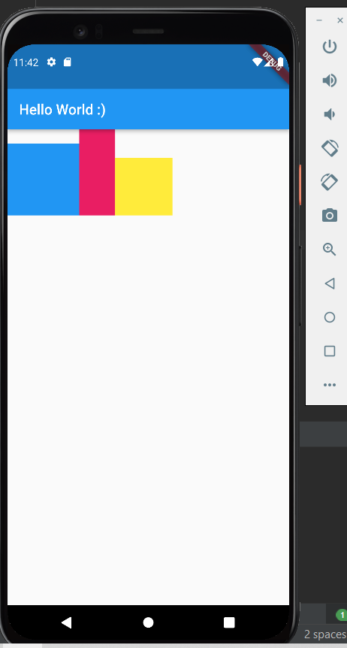
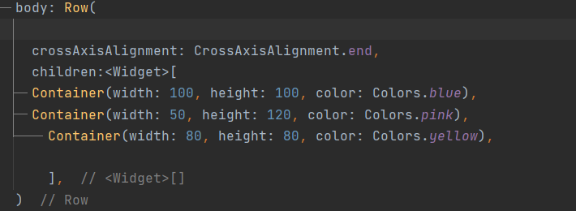
CrossAxisAlignment
MainAxisAlignment’in tersi yönde hizalama yapar.
Row veya Column içinde satırsa dikeyde, column ise yatayda hizalama yapılır.
Bunu sağlamak için row veya column içinde hareket alanı olmalıdır.

Slide 16
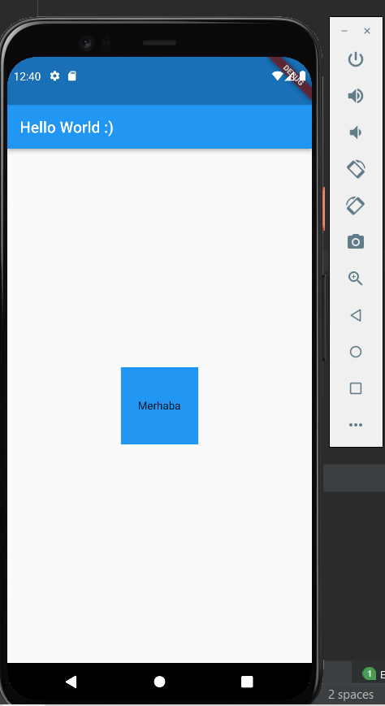
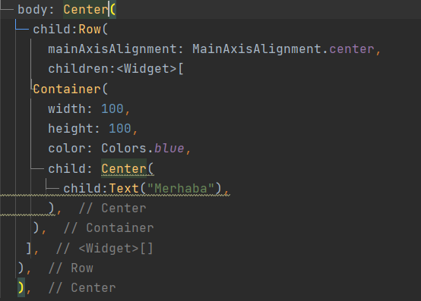
Center

Slide 17
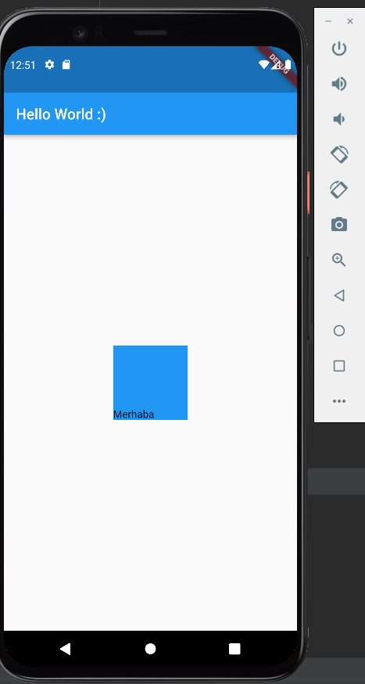
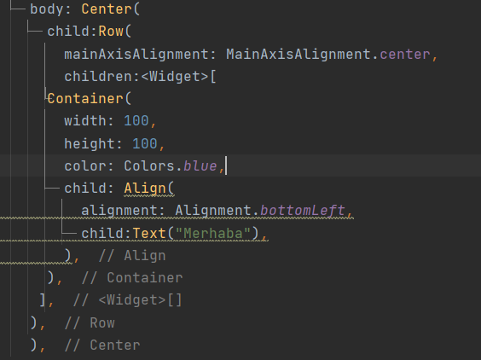
Align

Slide 18
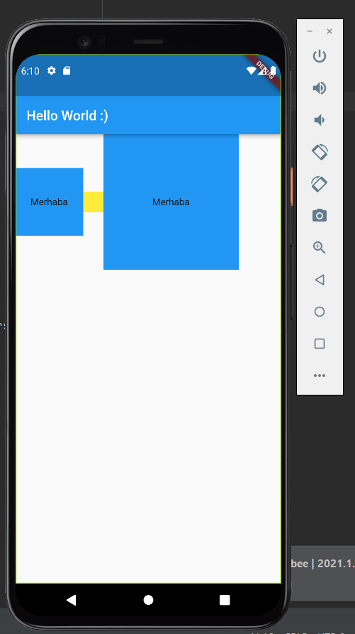
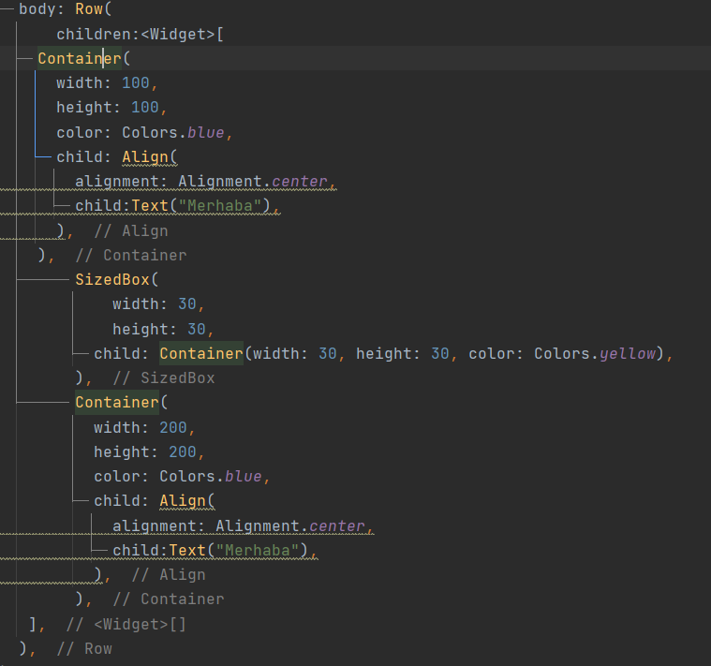
SizeBox
Boyutları değiştirilemeyen widget ları, sizebox kullanarak boyutlandırabiliyoruz.
Widget arasında boşluk oluşturabiliyor.

Slide 19
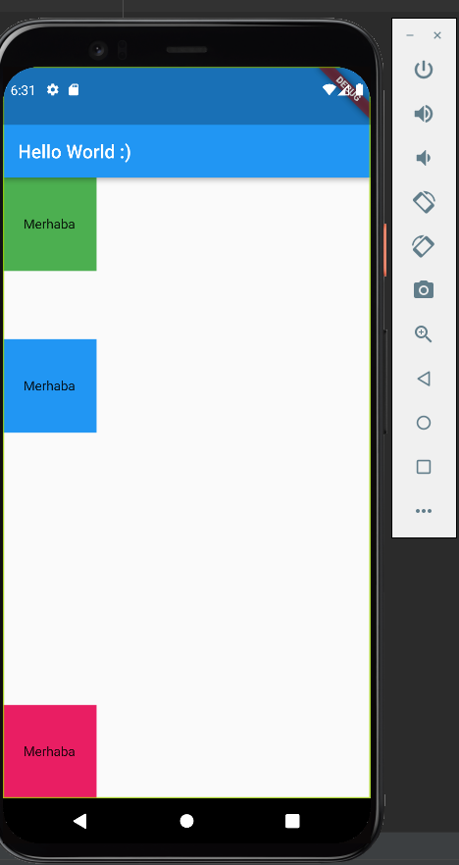
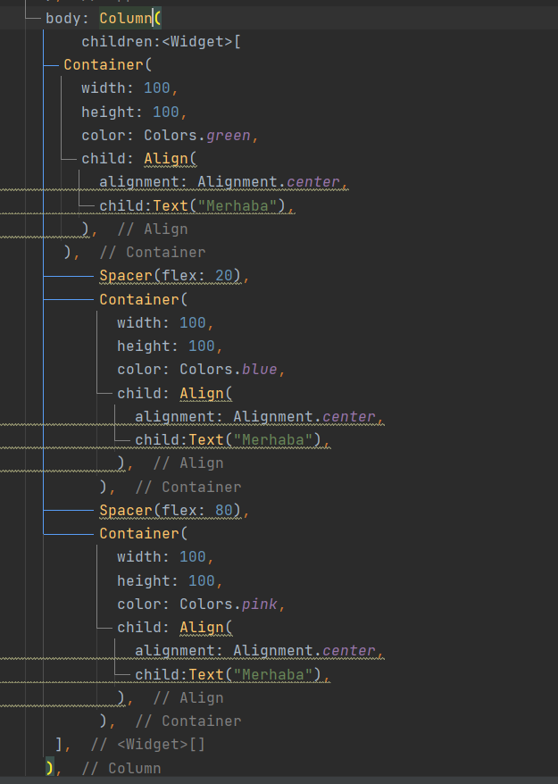
Spacer : Boşluk
Var olan boş alanı tam olarak kullanarak boşluk oluşturur.

Slide 20
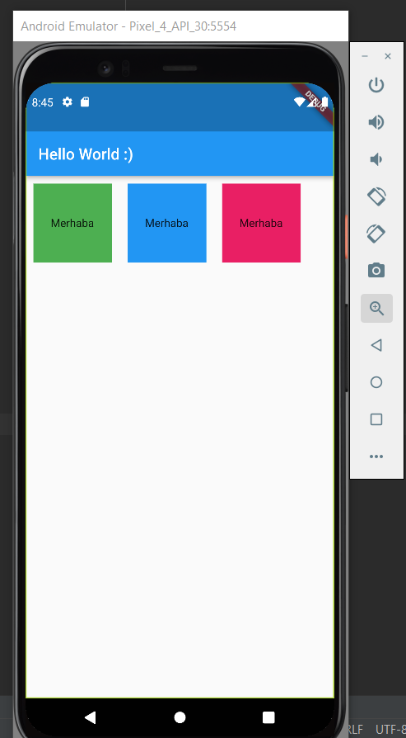
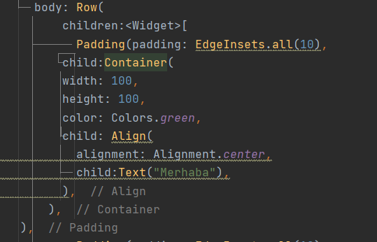
Padding
Bir widget'ın kendi içeriği ile kendi sınırları arasındaki mesafeyi belirler.
İç boşluk anlamına gelir.
Padding, widget'ın kendi sınırları içerisinde yer alır ve widget'ın dokunulabilir (tıklanabilir) alanını genişletir.
EdgeInsets.all() özelliği bütün kenarlara aynı oranda boşluk verir.
Padding(padding: EdgeInsets.only(left: 2,right: 2, bottom:4, top: 25),

Slide 21
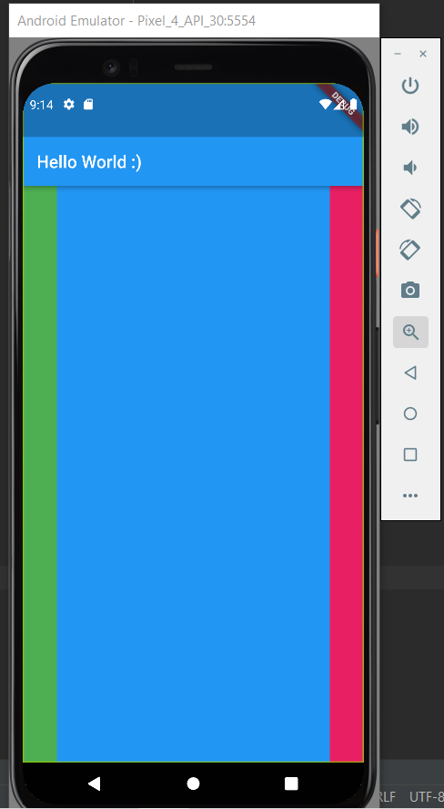
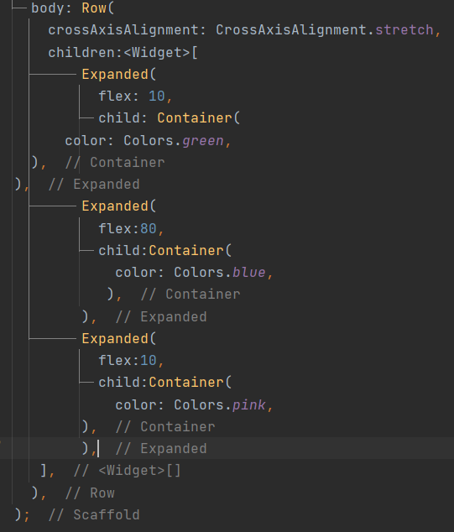
Expanded
Widget bulunduğu alanda Row içindeyse yatayda , Column içindeyse dikeyde boş olan alanda yayılır.

Slide 22
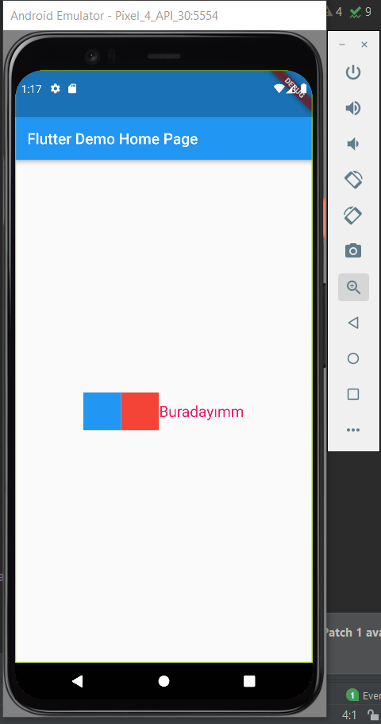
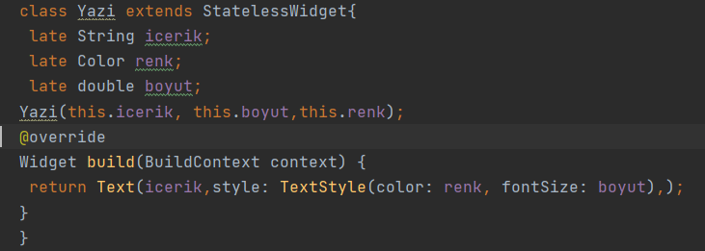
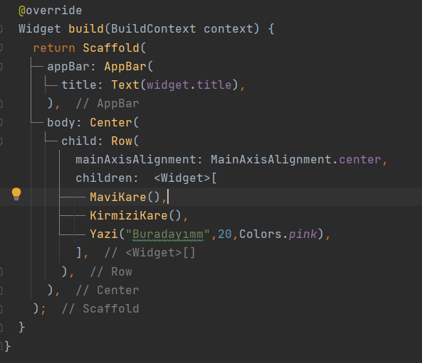
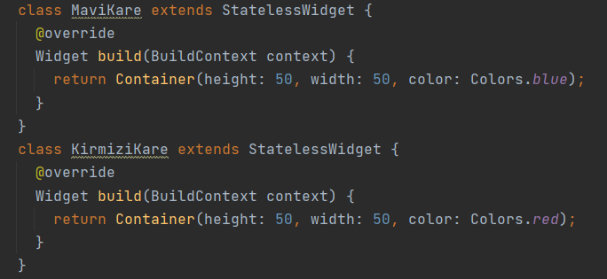
Özelleştirilmiş Widget Oluşturma

Slide 23
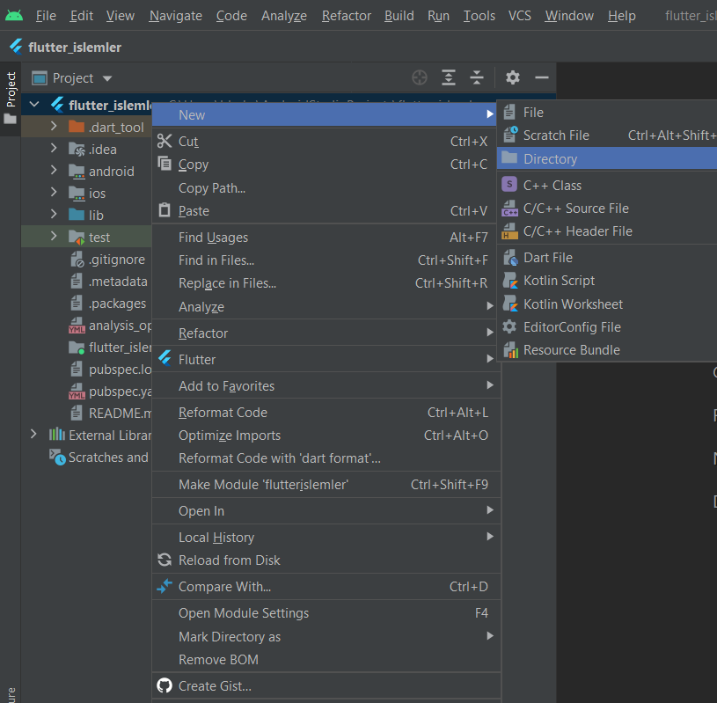
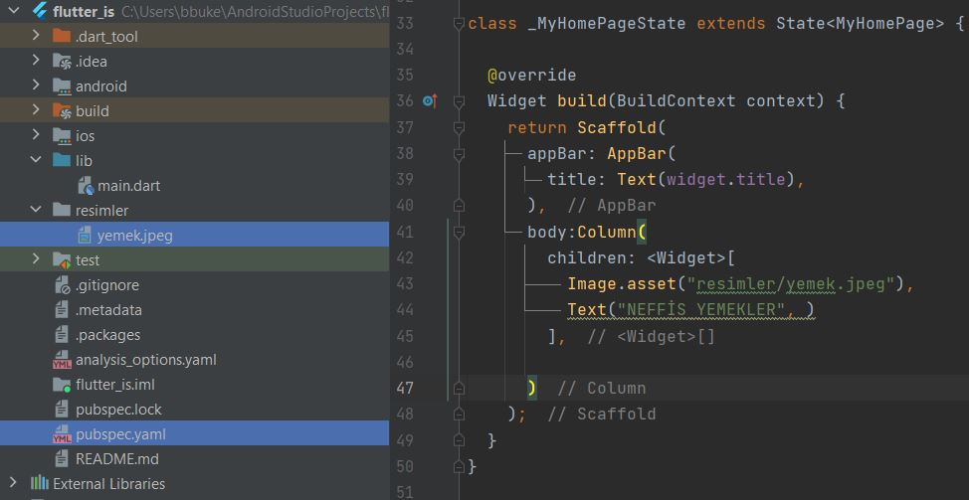
Resim Ekleme
Eklenen resim pubspec.yaml dosyasına eklenir.
Dart dosyası açılınca Sarı uyarı alanından Get dependencies seçilir

Slide 24
Çoklu Ekran Desteği
2 Yöntem vardır
Her ekrana göre tasarım yapmak.
Tasarımı ekrana göre oranlamak.

Slide 25
Tasarımı ekrana göre oranlamak
Tasarımda sabit olarak oluşturduğumuz genişlik , yükseklik boşluk miktarı gibi sayıları ekranın boyutuna oranlayarak işlem yapabiliriz.
Bu şekilde yapılan oranlama dinamik olarak boyutlama sağlamaktadır.
Örneğin : Butonun genişliğini ekranın yarısı kadar olsun diyebiliriz
Oranlama işlemi için ekran bilgisini MediaQuery sınıfı ile alabiliriz

Slide 26
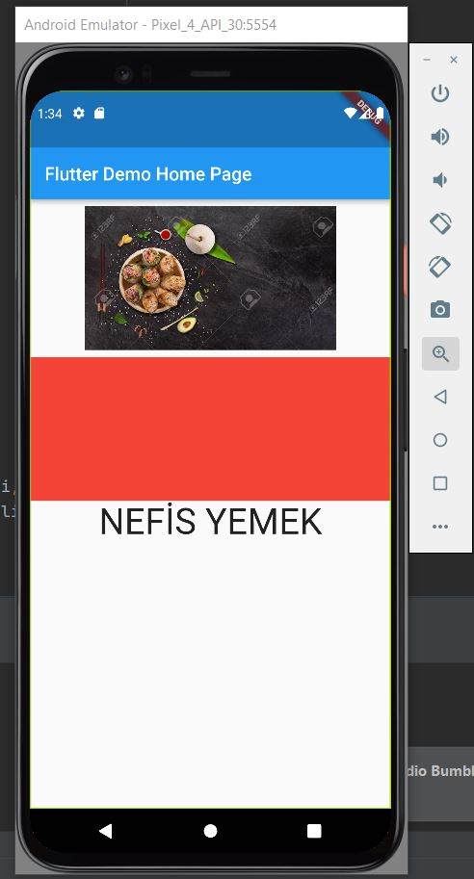
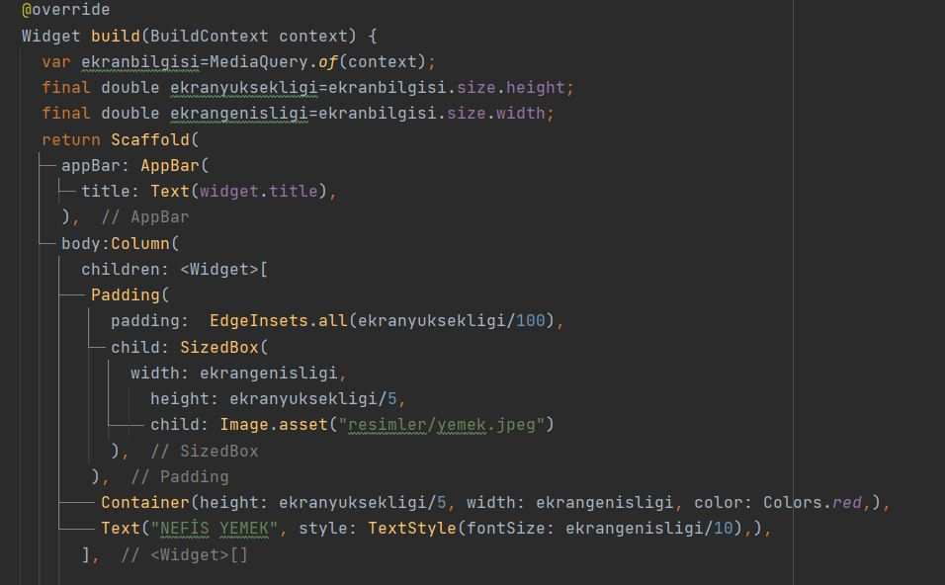
Tasarımı ekrana göre oranlamak

